Slide 1
前端專題提案報告
主題: 資源共享平台
報告者 01 游舒羽

Slide 2
目錄
01 主題發想
02 網站架構
03 視覺規劃
04 使用技術

Slide 3
01 主題發想
社工工作困境
福利資訊散落，耗費過多的時間尋找資源
管理資源效率低
資訊不透明，多分享於私人群組及社團內
物資招募不易
單位活動缺乏曝光度
Notes:
福利資訊片面化

Slide 4
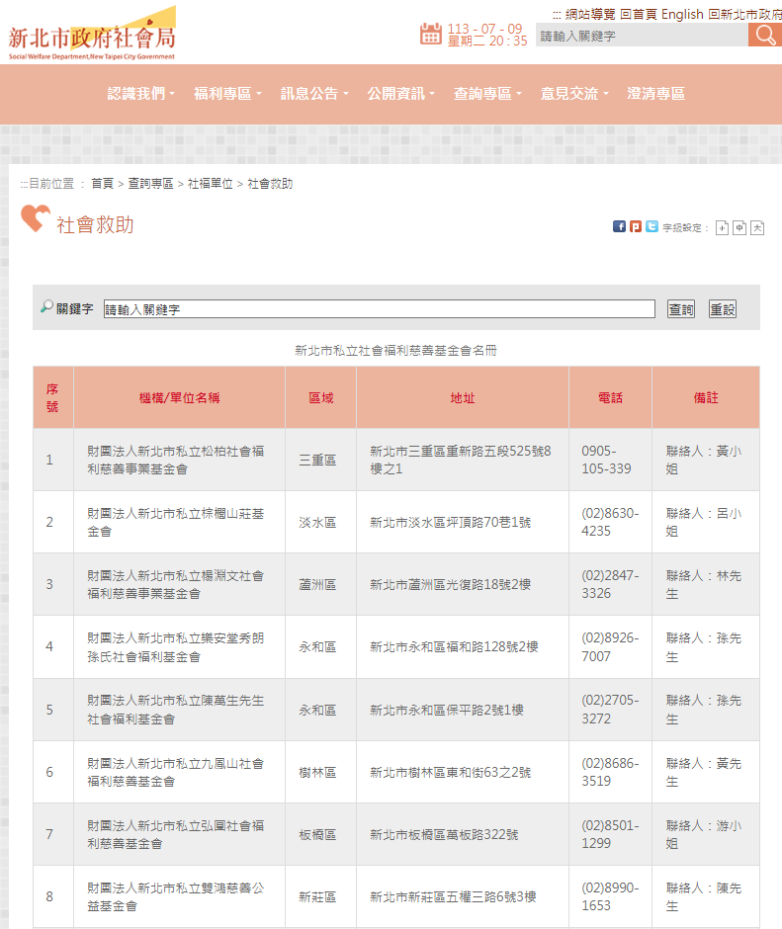
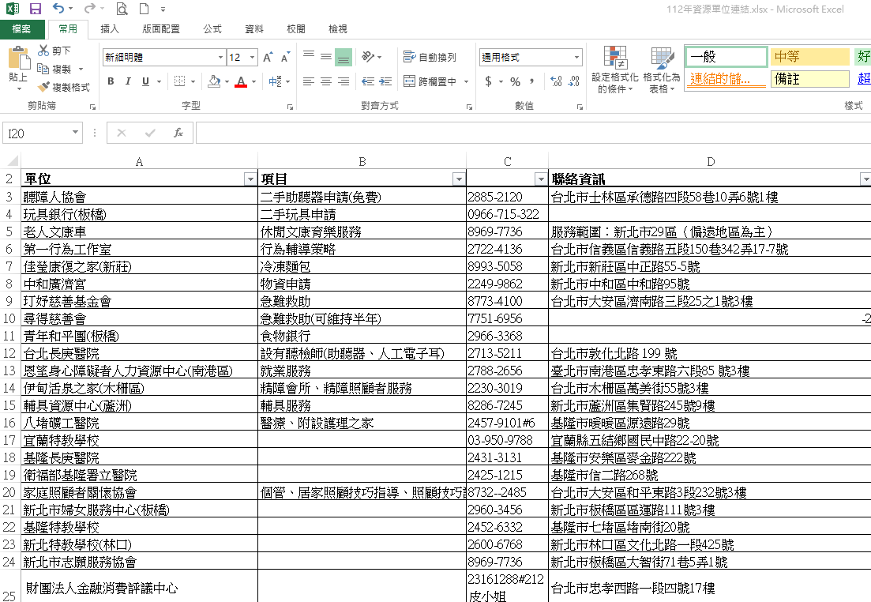

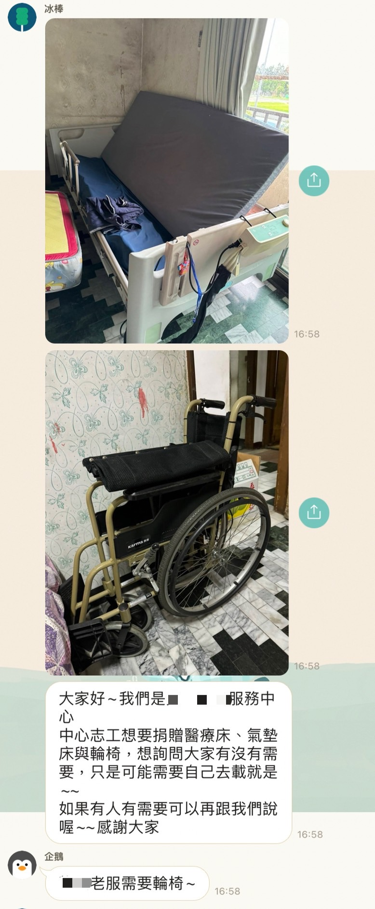
01 主題發想
難以辨識機構提供哪些資源
使用excel表管理資源
於非公開群組分享物資

Slide 5
01 主題發想
問題 | 福利資訊獲取不易，難立即在網站上找到所需資源 單位辦理的活動缺乏曝光機會 物資資源徵求不易
需求 | 集中的資源訊息，能方便及迅速取得所需資源 活動訊息共享，提高活動曝光度 有效的物資管理
目標 | 整合資源(資訊及物資) 提升社工工作效率，改善社會服務的可及性

Slide 6
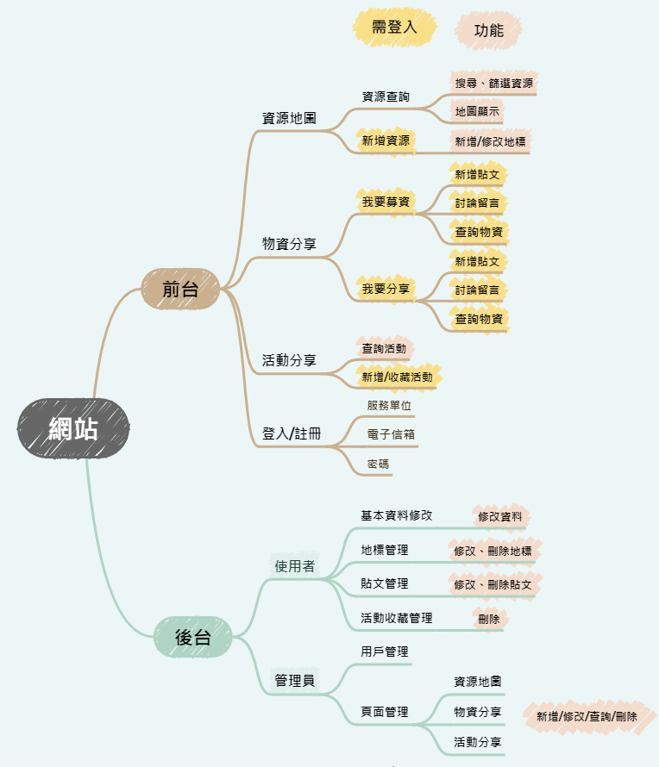
02 網站架構

Slide 7
- 顏色配置
03 視覺規劃
#D9D9D9
#D8C6AB
#A7D9D6
#FBC255

Slide 8
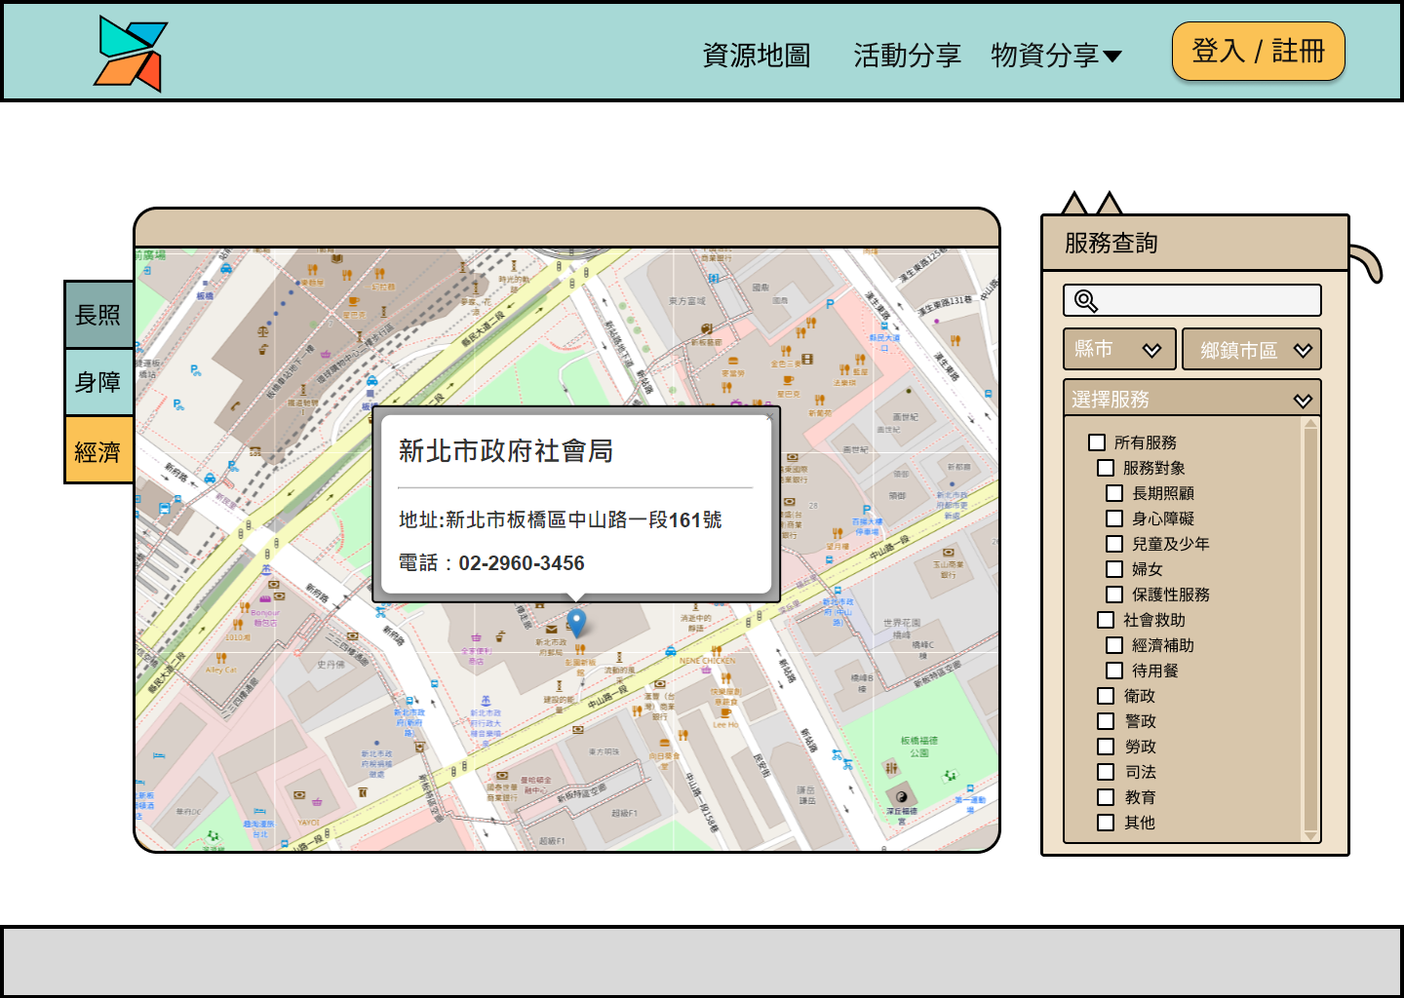
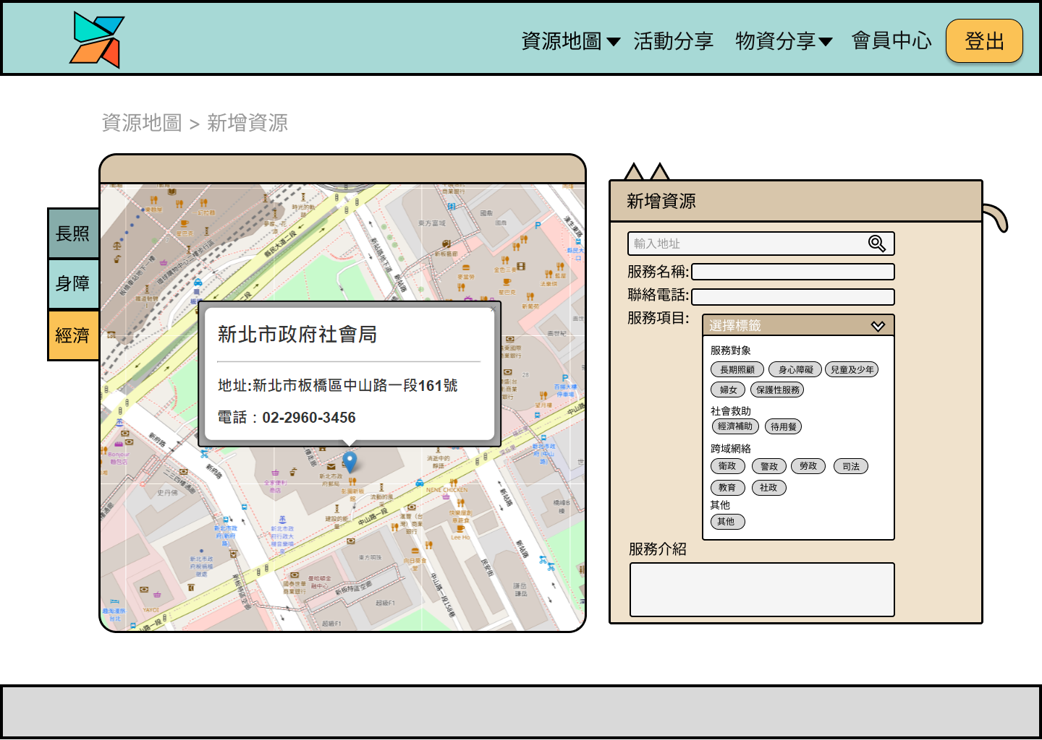
03 視覺規劃

Slide 9
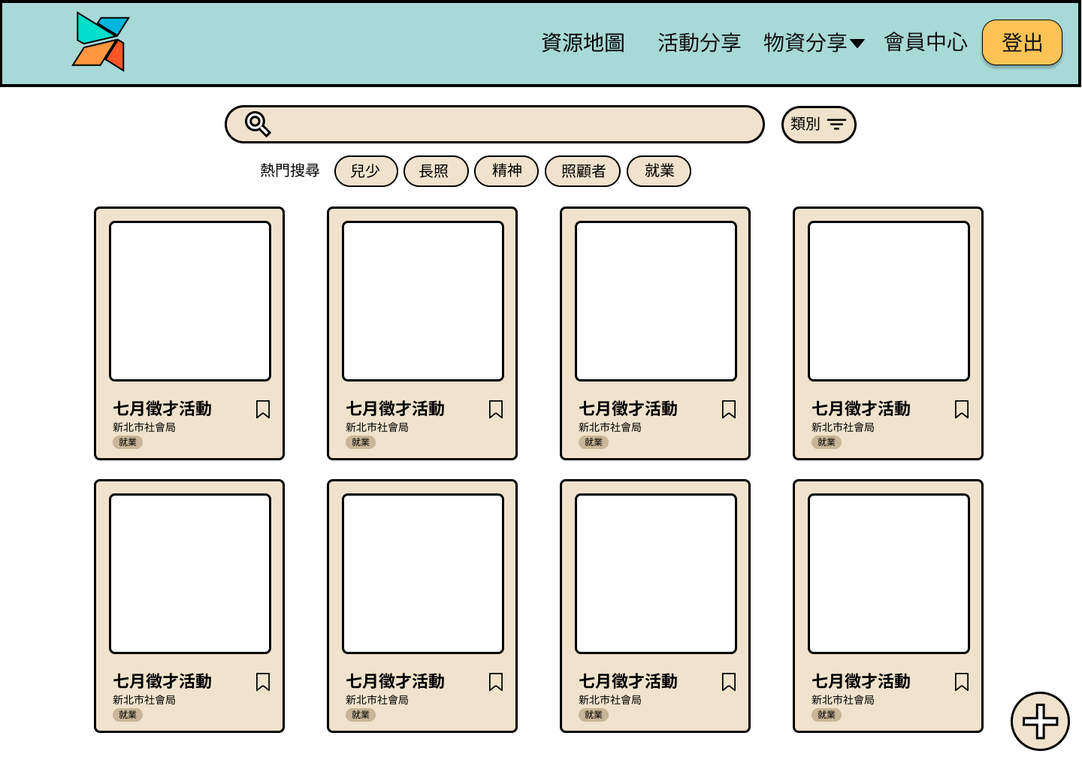
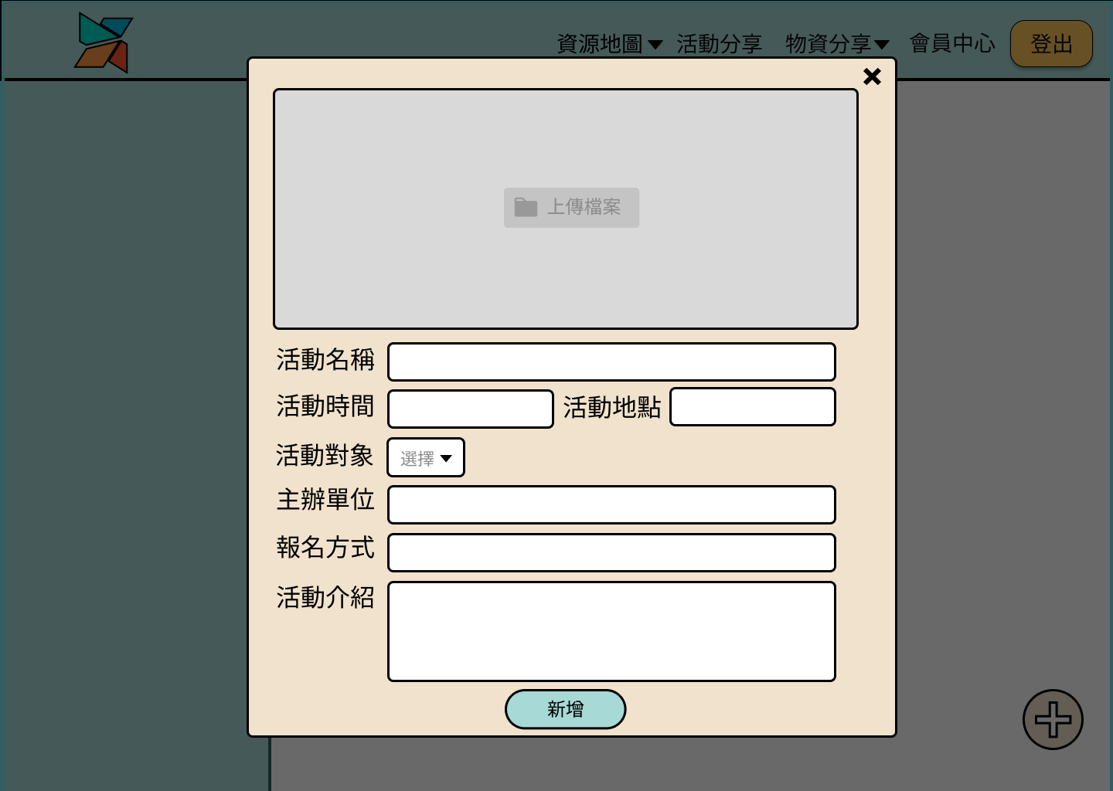
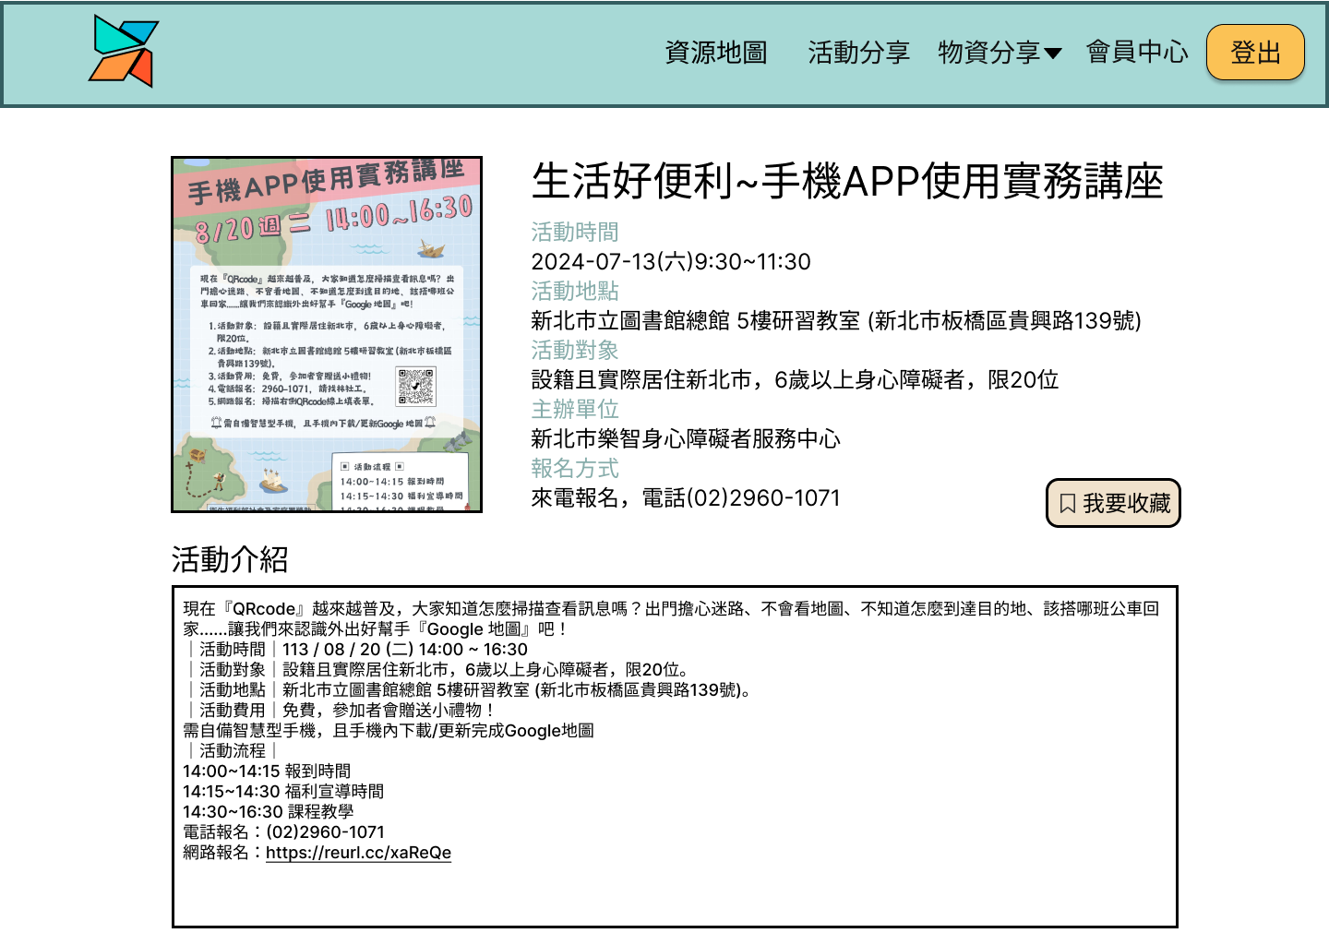

Slide 10
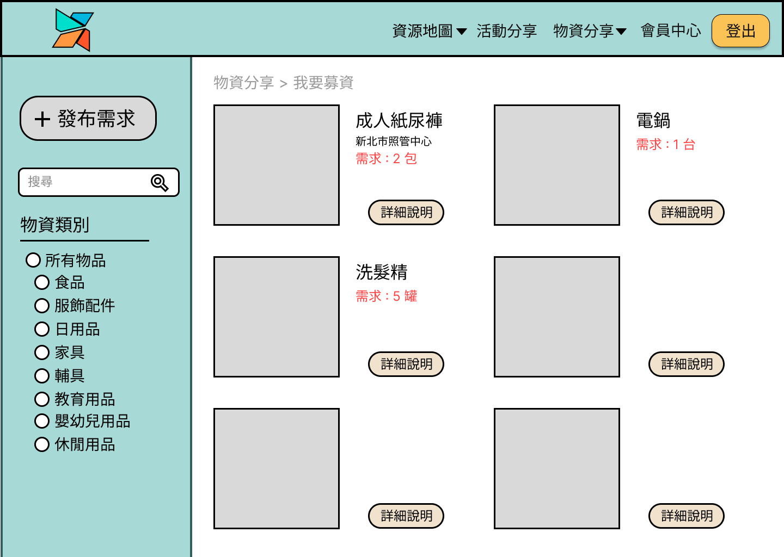
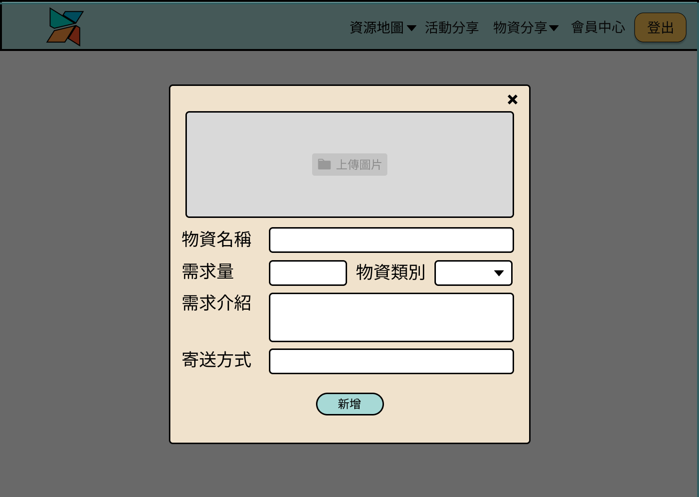

Slide 11
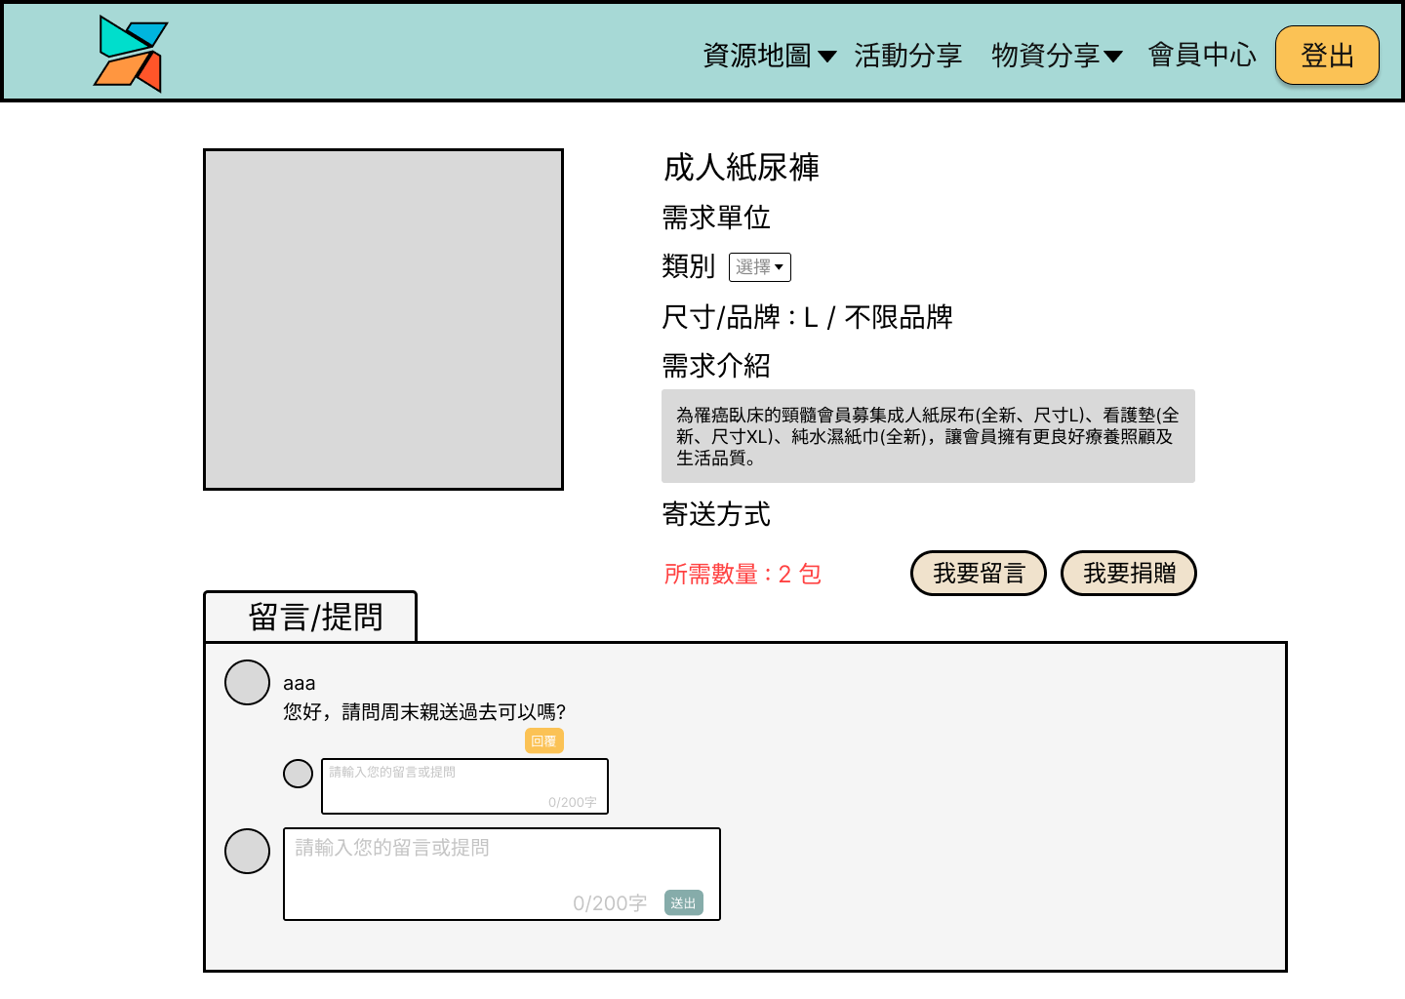
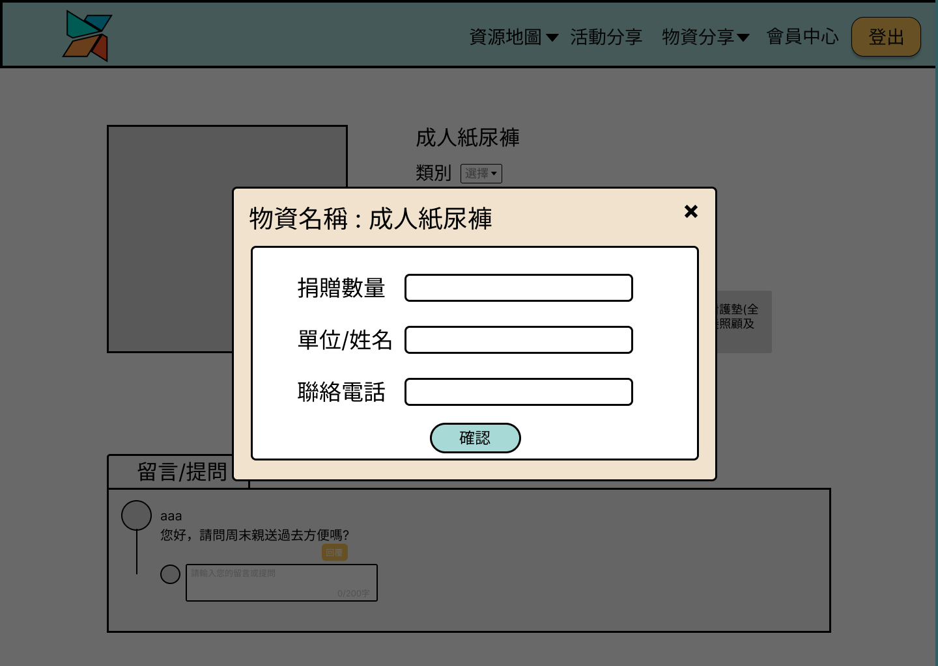

Slide 12
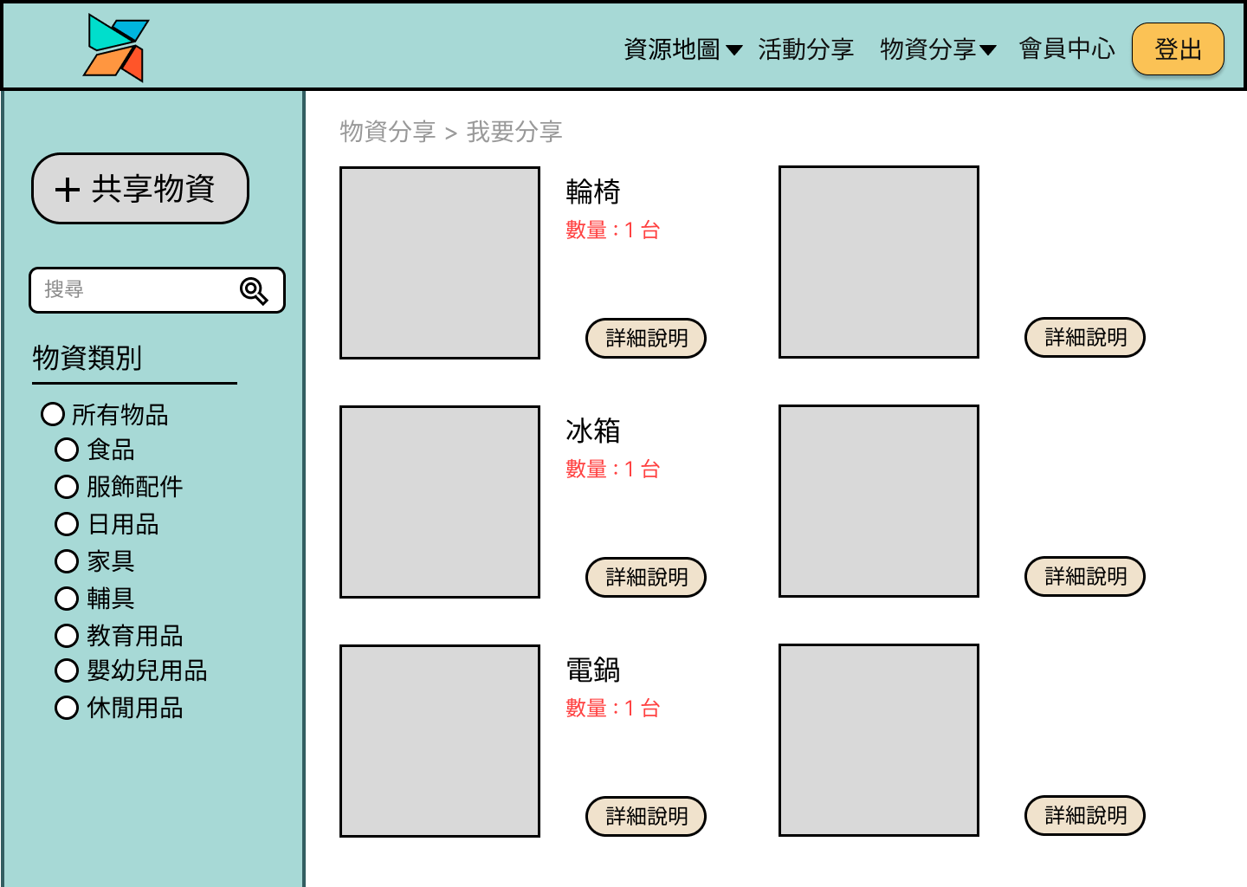
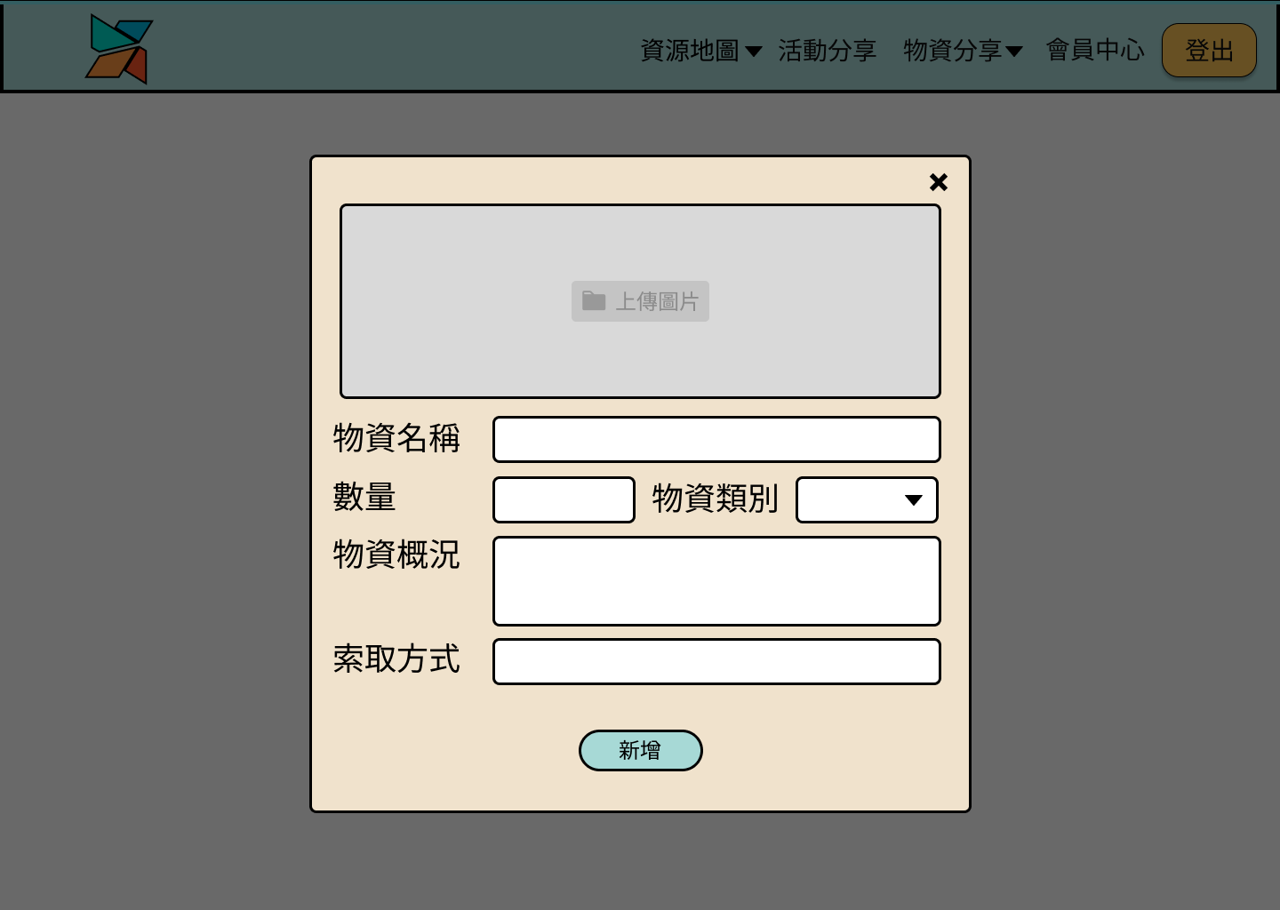

Slide 13
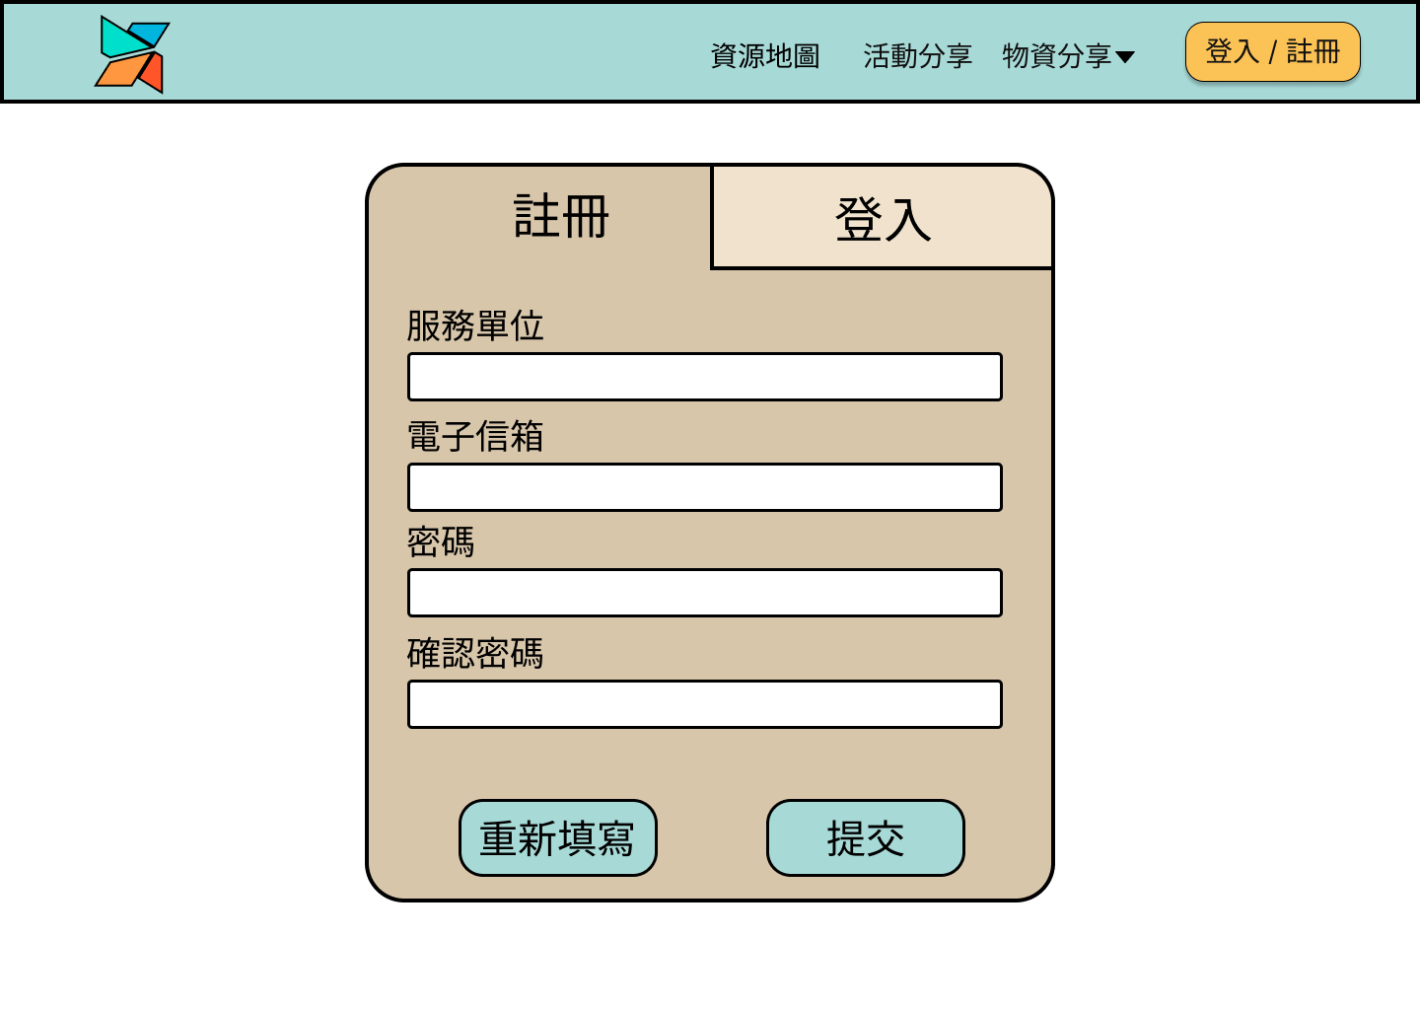
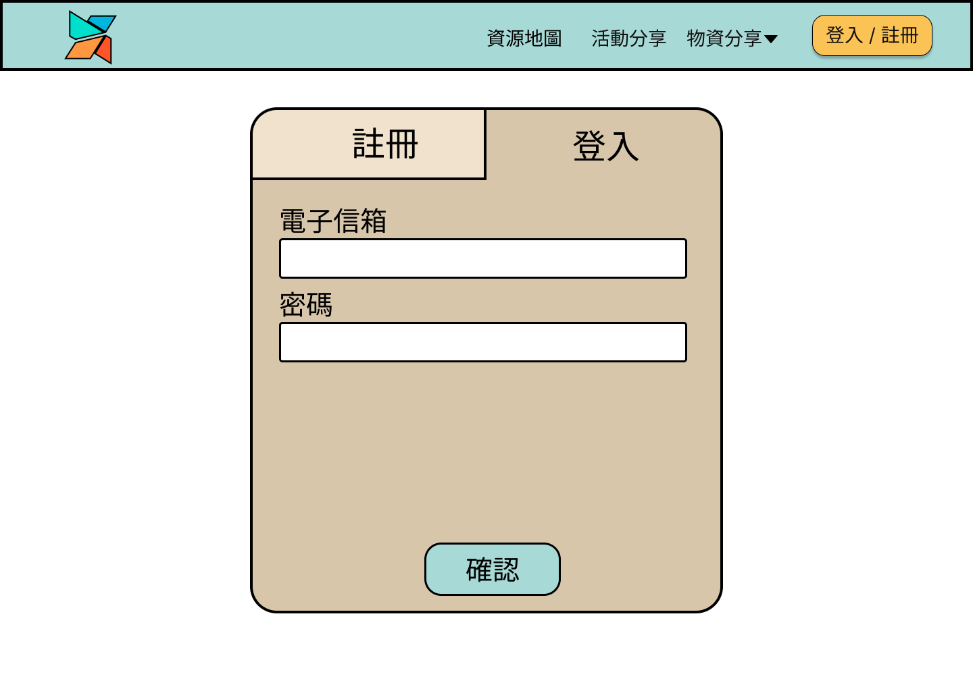
.org、.gov、.edu

Slide 14
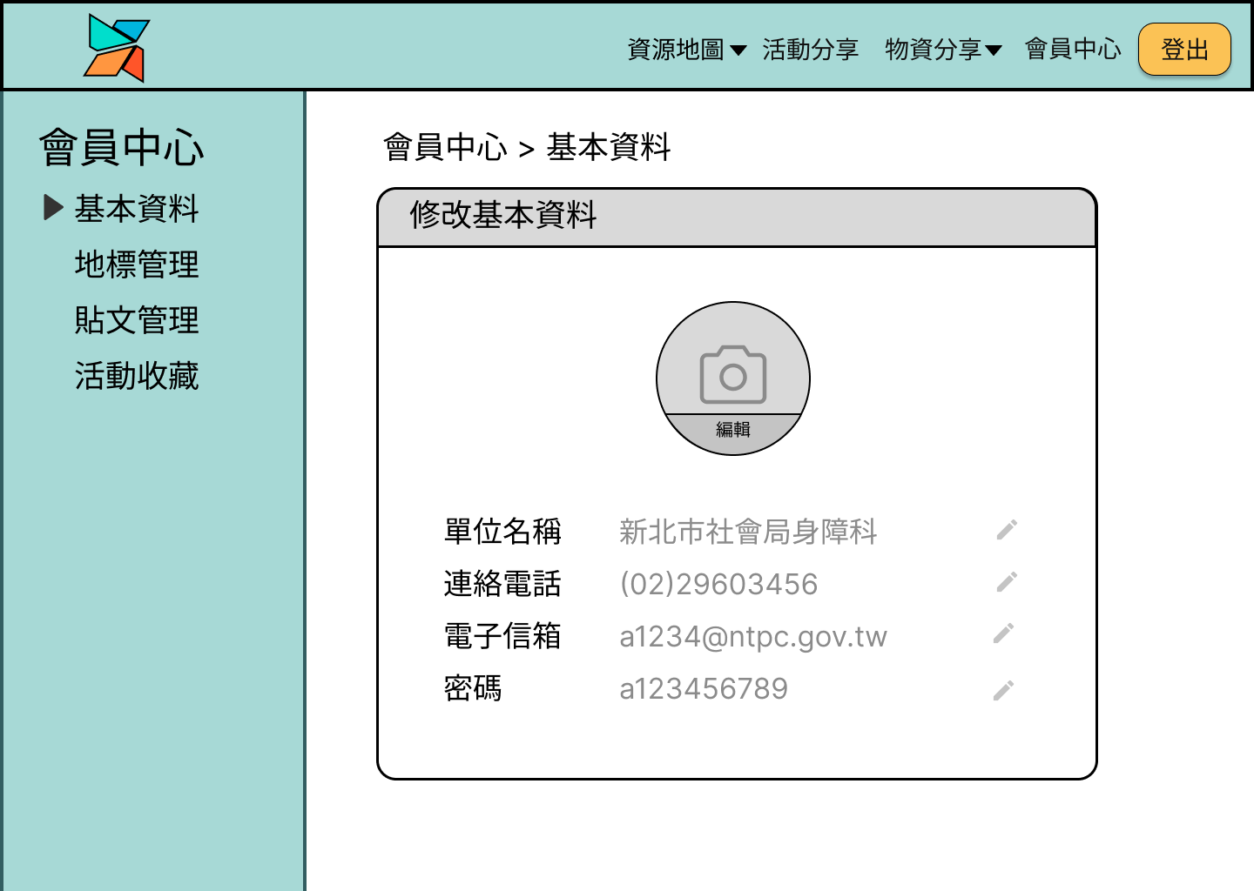
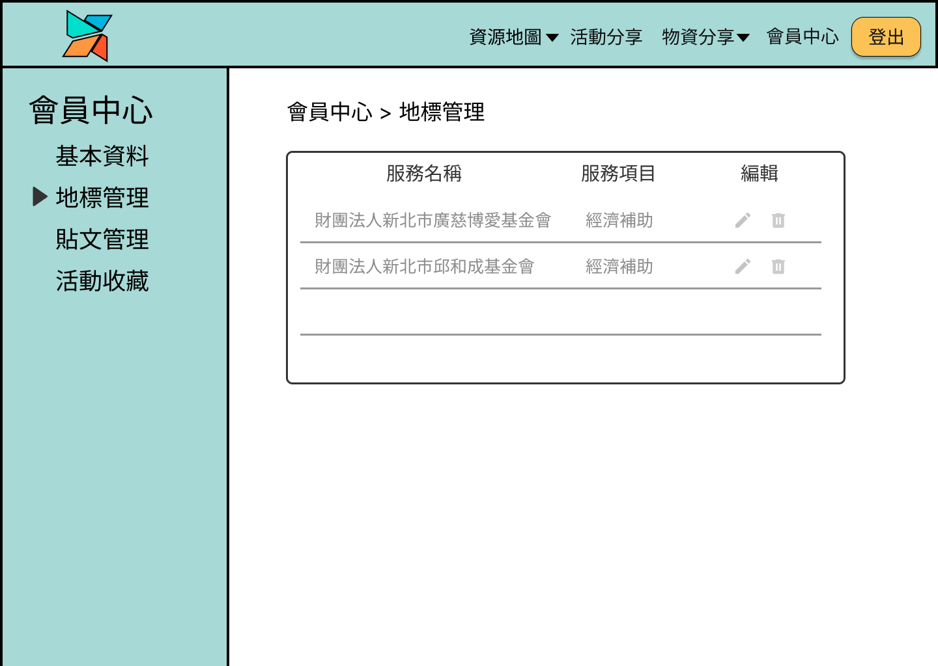

Slide 15
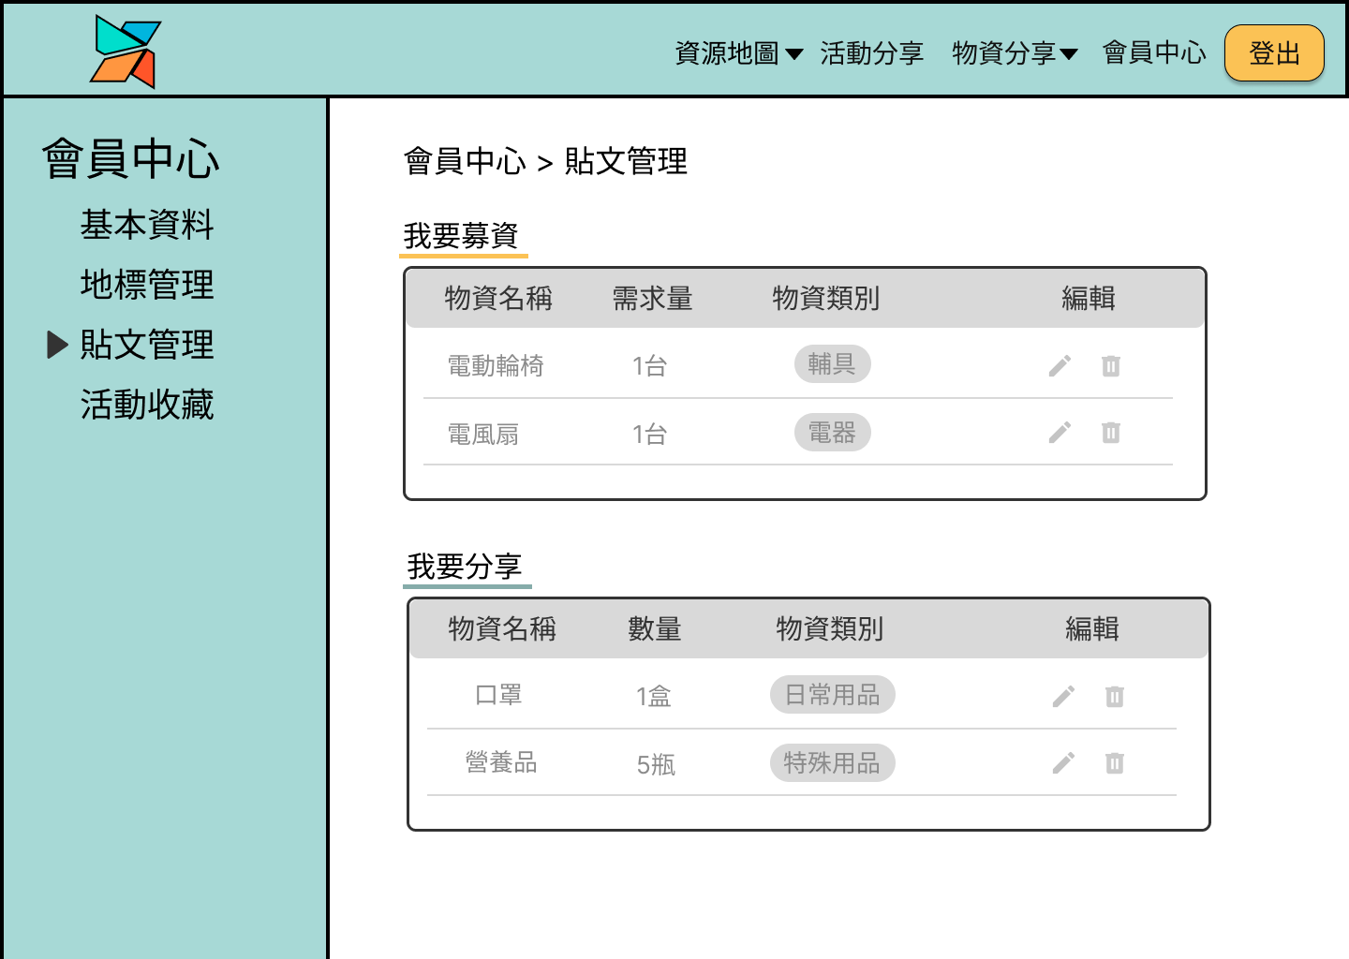
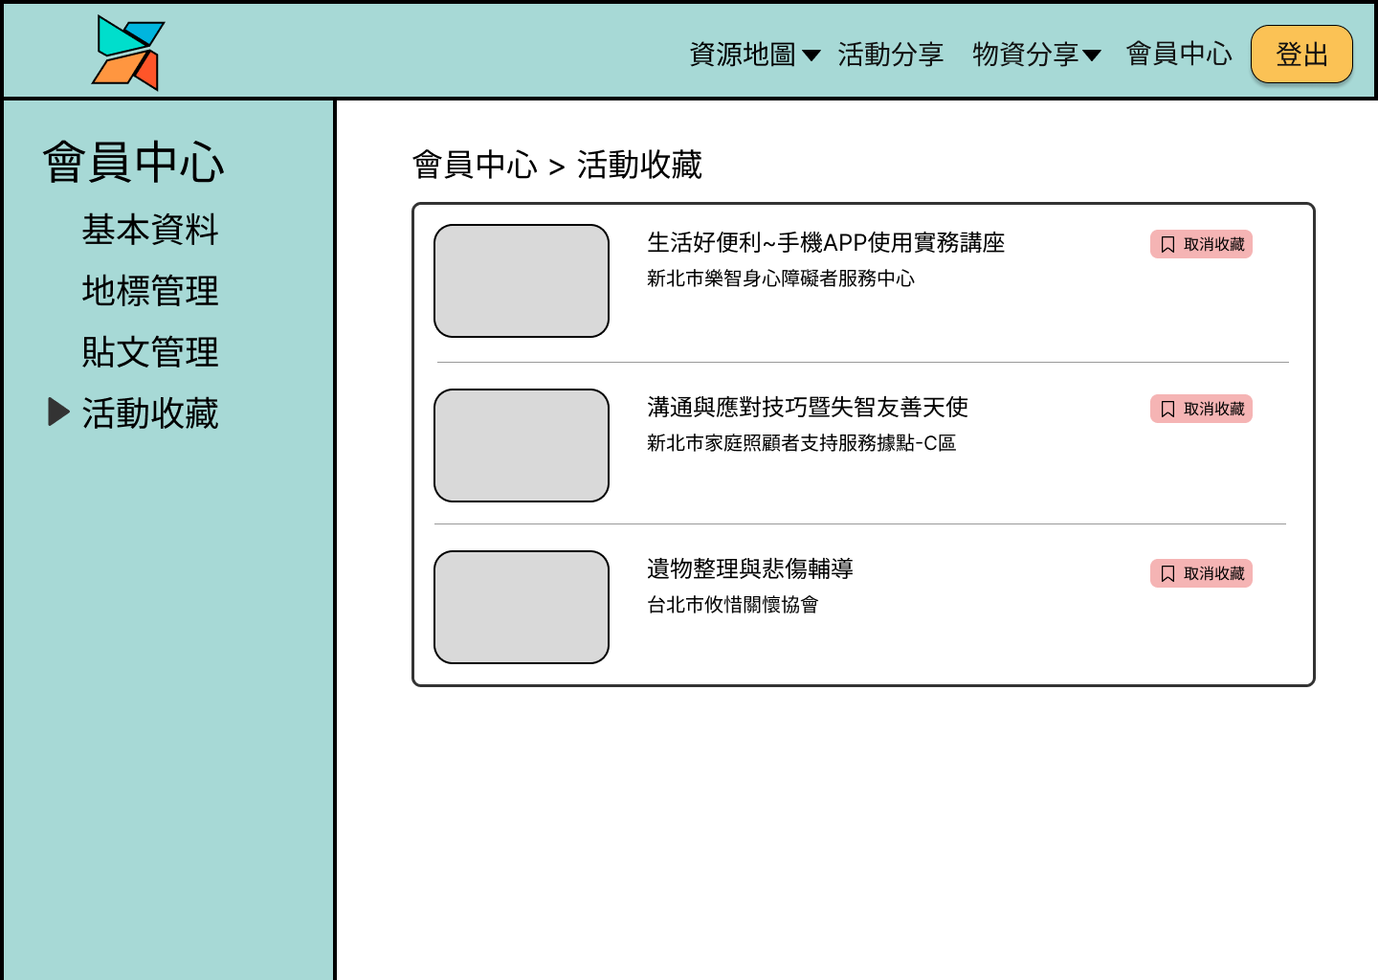

Slide 16

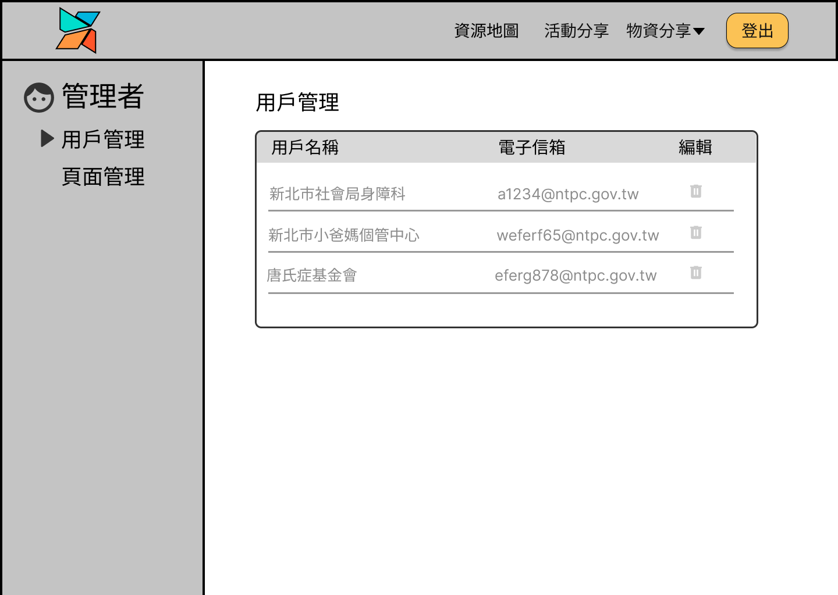
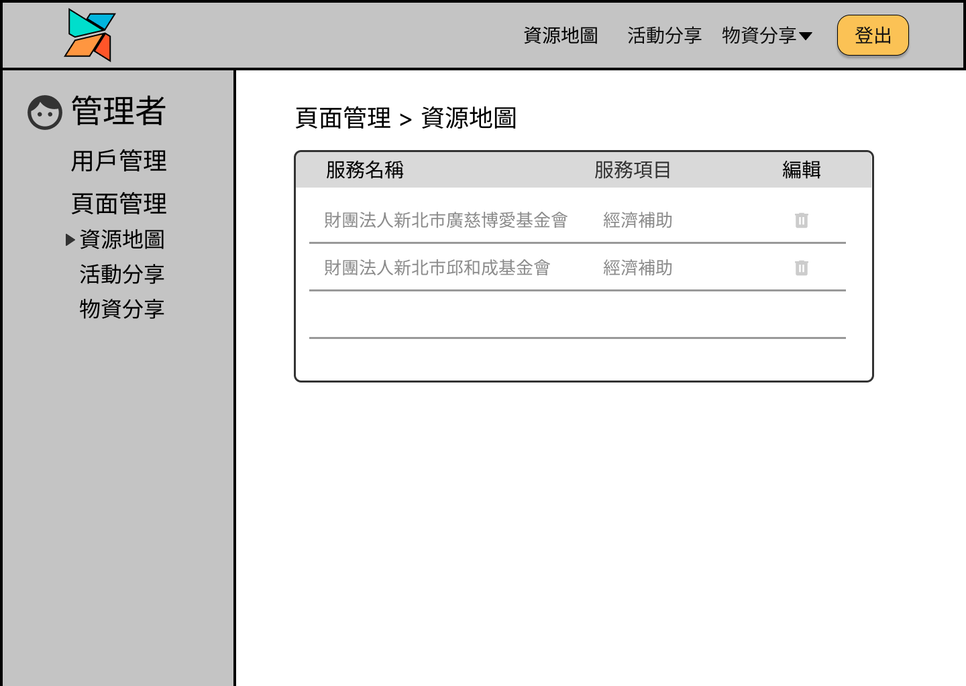


Slide 17
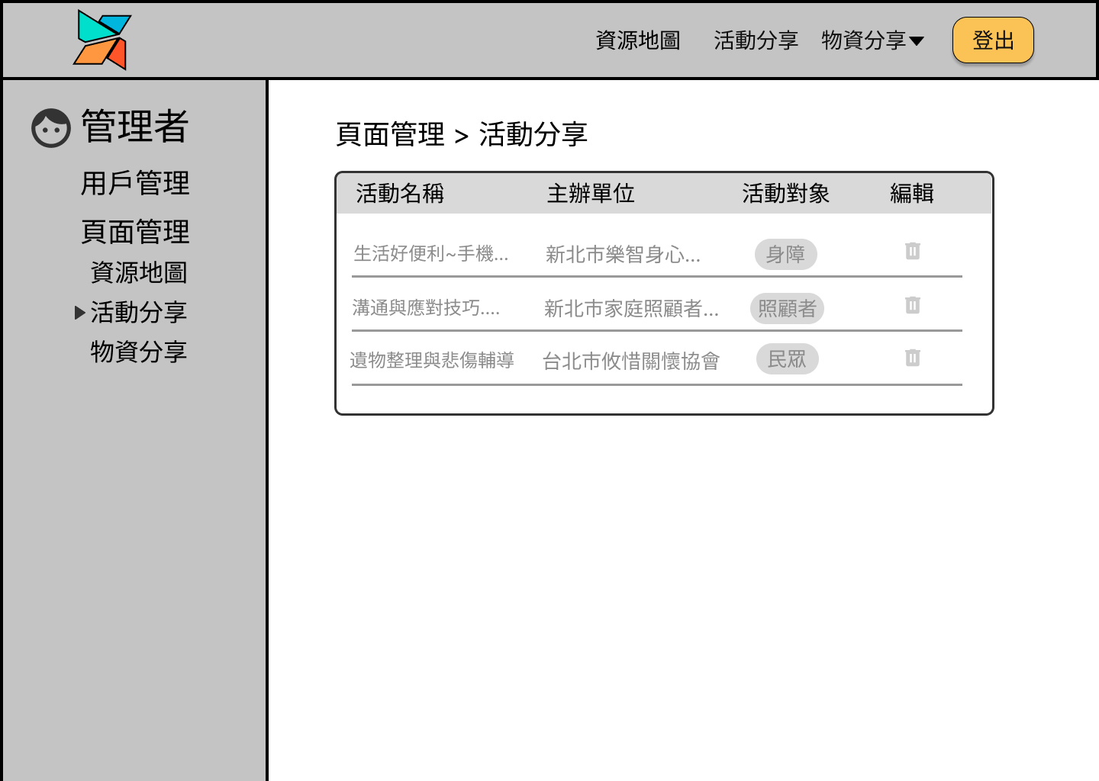
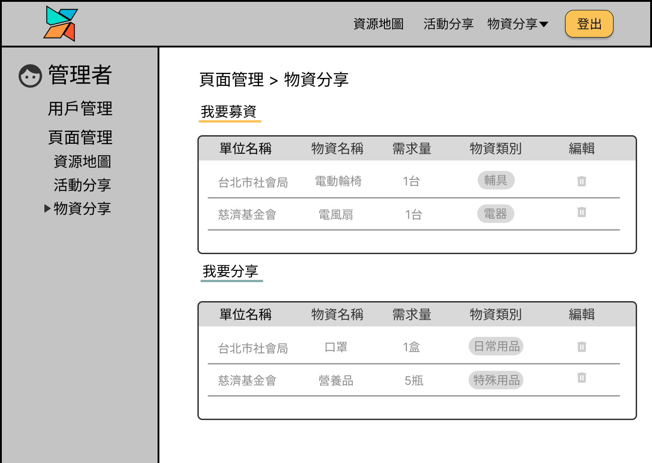

Slide 18






04 使用技術
前端
後端

Slide 19
Thank you for listening~

